Slide 1
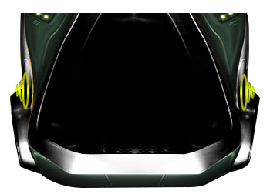
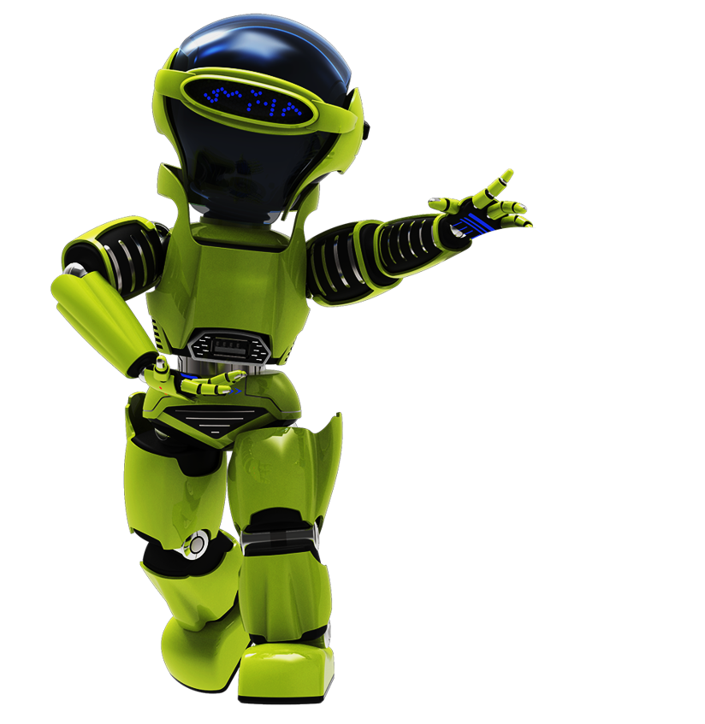

高端科技来袭
绿色机器人PPT模板

Slide 2

LOGO
R系列移动电源
2013新品解析

Slide 3
LOGO
消费群对象
都市人群，以大学生群体和青年白领为代表
消费群特征
崇尚时尚，轻便快捷的生活方式
对电子产品尤其是手机依赖性很大，热衷手机冲浪，手机耗电量大
生活随心、自由，无固定生活节奏，不能保证急需用电时及时充上电
消费群需求
时尚感强，外形美观，简洁大气
响应自由随心的生活需求，体积小，重量轻，方便携带
实用，随时随地提供后备储蓄电能，随心冲浪再无后顾之忧
容量的层次性设计，人性化满足不同强度需求

Slide 4
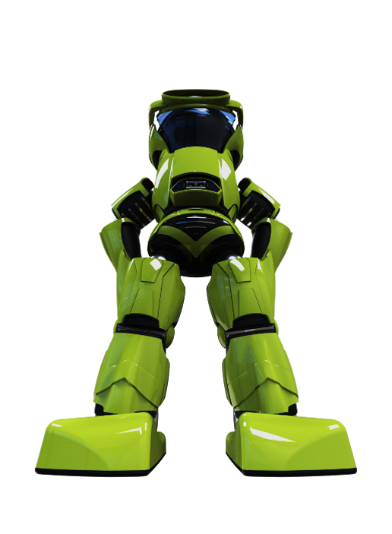
LOGO
LOGO-R系列
续时而生

Slide 5
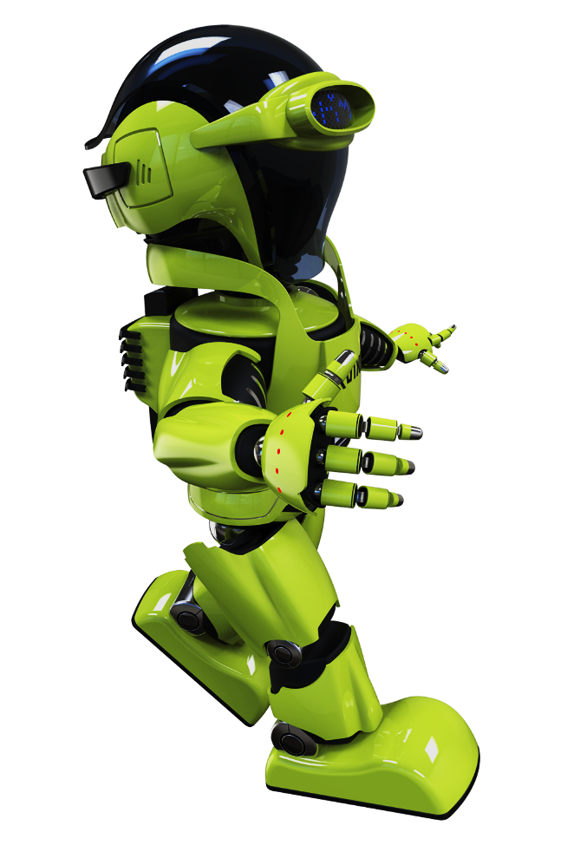
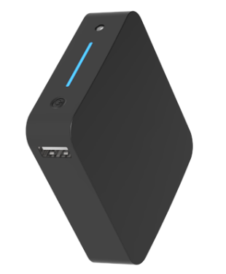
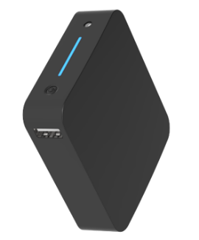
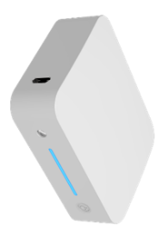

LOGO
云系列
多重选择 随芯而动
产品功能：
高亮照明灯，具有照明功能
外观简洁，小巧，方便携带
多个保护电子电路,保证设备的安全
LED电量指标，电量随手掌握
R1000
R800
R600
R400
产品参数：
○ 型 号：R400/R600/R800/R1000
○ 电 芯：国标锂离子
○ 输 入：USB 5V / 1A
○ 输 出：USB 5V / 1A
○ 容 量：4400mAh/6600mAh
/8800mAh/10000mAh

Slide 6
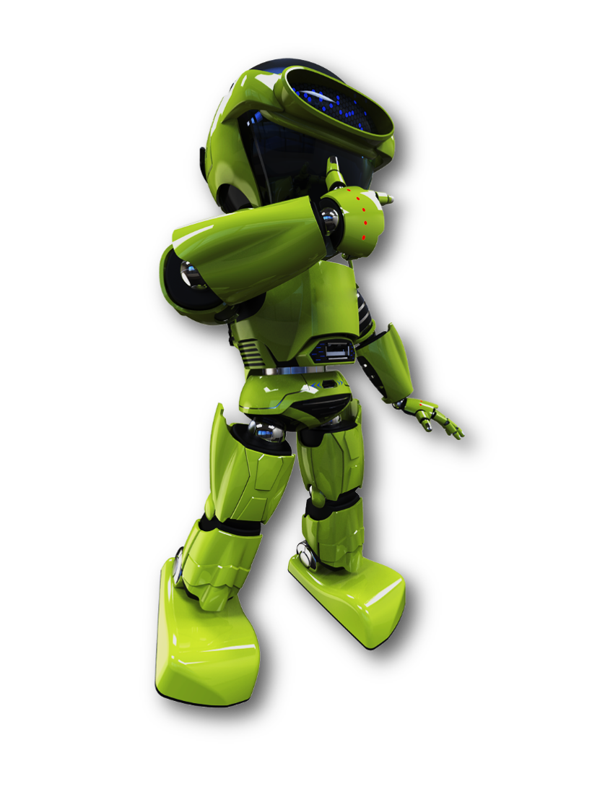
LOGO
多重选择 随芯而动
外观简洁，典雅大方，清新时尚
轻巧便携，方便生活
智能芯片，多重保护，安全输出
LED电量指标，电量随手掌控
规格齐全，可满足不同层次的全方位需求

Slide 7


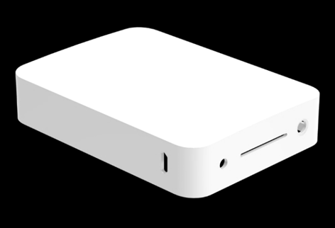
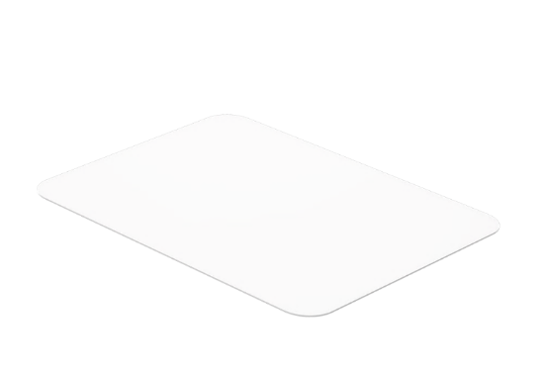

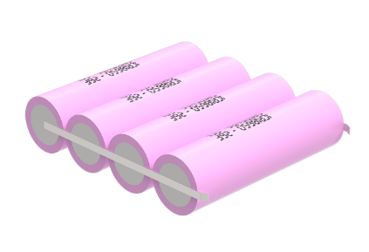
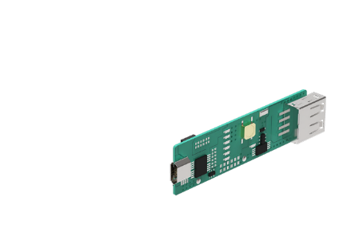

LOGO
产品架构分解
日本进口肖特基是高效率的保证（是普通肖特基价格的6-8倍）
台湾进口充电芯片，低发热、寿命长（是普通芯片价格的3倍）
高亮注塑成型盒盖
日本精工IC，高效、稳定（是普通IC价格的6倍）
4颗锂离子电芯
主电路板做工精湛
采用高端主板才用到的陶瓷电容，安全、耐高温、寿命长
高亮注塑成型盒底
整个电路95%用进口元件，没有采用钽电容盒和电解电容（钽电容有爆裂可能，电解电容寿命短），电路设计全部采用安全、长寿、耐高温的陶瓷电容。

Slide 8
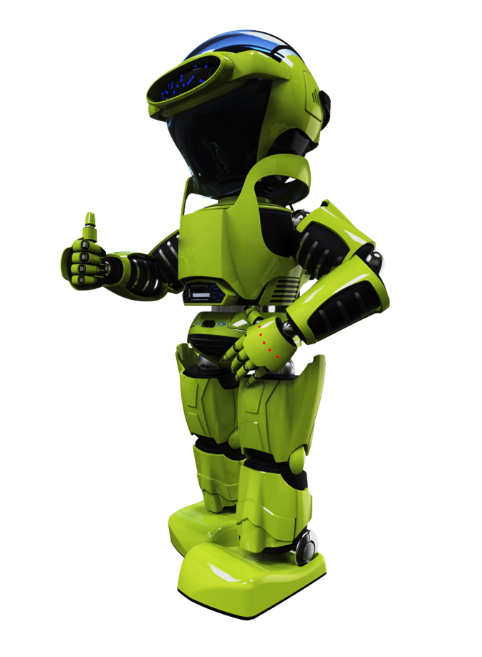
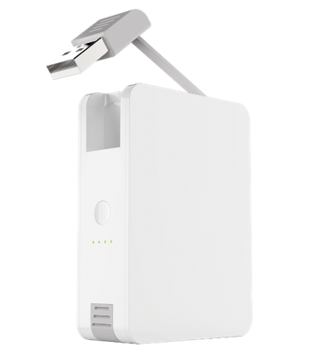
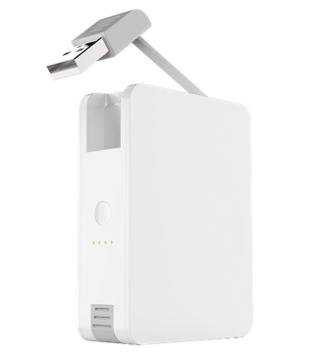
LOGO
一线通
浑然一体 智由乐享
R1010
R510
产品功能：
嵌入式micro传输线，设计精巧
ED电量指标，电量随手掌握
多个保护电子电路,保证设备的安全
产品参数：
○ 型 号：R510/R1010
○ 电 芯：国标聚合物
○ 输 入：USB 5V / 1A
○ 输 出：USB 5V / 1A
○ 容 量：5200mAh/10400mAh

Slide 9
LOGO
浑然一体 智由乐享
嵌入式设计，一体便携
外形设计美观，简约大方
高品质聚合物电芯，质量上乘
多重电子保护，安全保证
智能芯片，自由控制输出电流

Slide 10
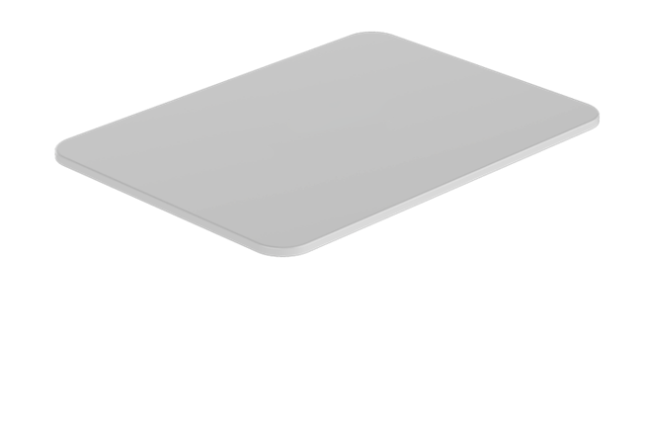
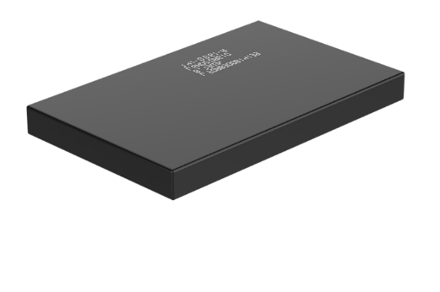
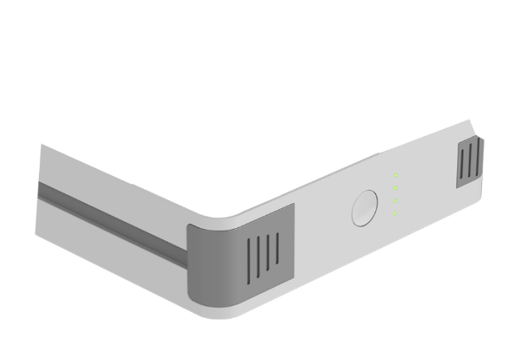
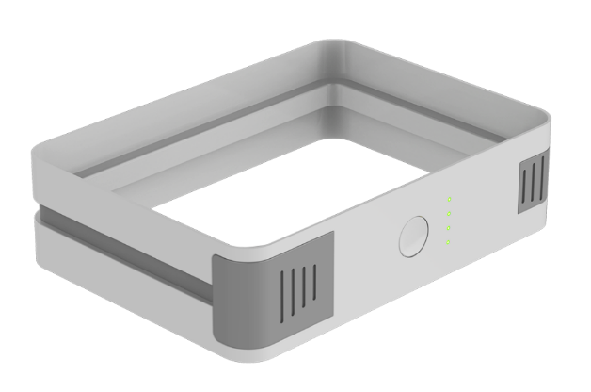
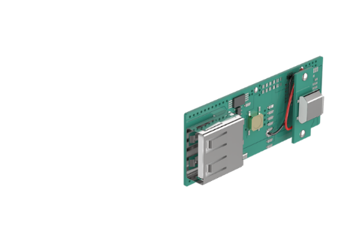
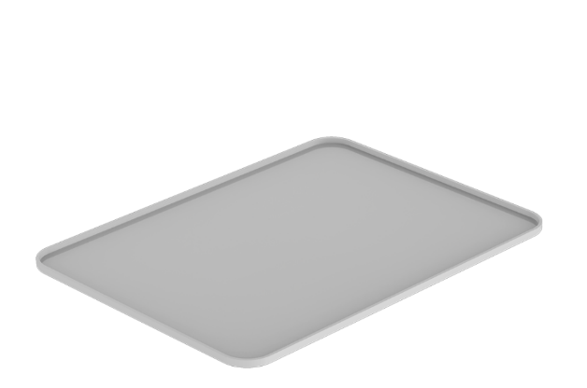
LOGO
产品架构分解
日本进口肖特基是高效率的保证（是普通肖特基价格的6-8倍）
高亮注塑成型盒盖
聚合物电芯
台湾进口充电芯片，低发热、寿命长（是普通芯片价格的3倍）
主电路板做工精湛
日本精工IC，高效、稳定（是普通IC价格的6倍）
采用高端主板才用到的陶瓷电容，安全、耐高温、寿命长
高亮注塑成型盒底
整个电路95%用进口元件，没有采用钽电容盒和电解电容（钽电容有爆裂可能，电解电容寿命短），电路设计全部采用安全、长寿、耐高温的陶瓷电容。

Slide 11


LOGO
竞品分析
羽博YB647
电小二M10400D
品胜10000
产品功能：
10400mAh，持久续航
简约设计
循环充电，使用寿命长
多重智能保护，安全实用
产品功能：
独特镜面，时尚十足
智能识别，断电保护
循环充电，使用寿命长
多重智能保护，安全实用
快速自充电，强光照明手电筒
产品功能：
简约设计
循环充电，使用寿命长
多重智能保护，安全实用
LED电筒液晶显示，双USB输出
产品参数：
○ 电 芯：锂电池
○ 输 入：DC5V-1200mA
○ 输 出：DC5.3V-1000mA（MAX）
○ 容 量：10400mAh
○ 体 积：99×76×23mm
○ 重 量：245g
产品参数：
○ 电 芯：锂电池
○ 输 入：5V-1.1A
○ 输 出：15V-1A
○ 容 量：10400mAh
○ 体 积：86×79×24mm
○ 颜 色：柠檬绿 珍珠白 时尚黑
产品参数：
○ 电 芯：锂电池
○ 输 入：DC4.8-5.4V 1A-2A
○ 输出1：5v 1A ,5V 2.1A
○ 容 量：10000mAh
○ 体 积：86×72×22mm
○ 重 量：2108g

Slide 12



LOGO
竞品分析
型 号
电小二
品胜
羽博
logo
logo
logo
logo
logo
logo
M10400D
10000
YB647
R400
R600
R800
R1000
R510
R1010
容 量
10400
10000
10400
4400
6600
8800
10000
5200
10400
电 芯
锂电
锂电
聚合物
外 观
APS
输出口
1U
2U
1U
1U
价 格
119-138
199-299
200-210

Slide 13
LOGO
THANK YOU

